Slide 1
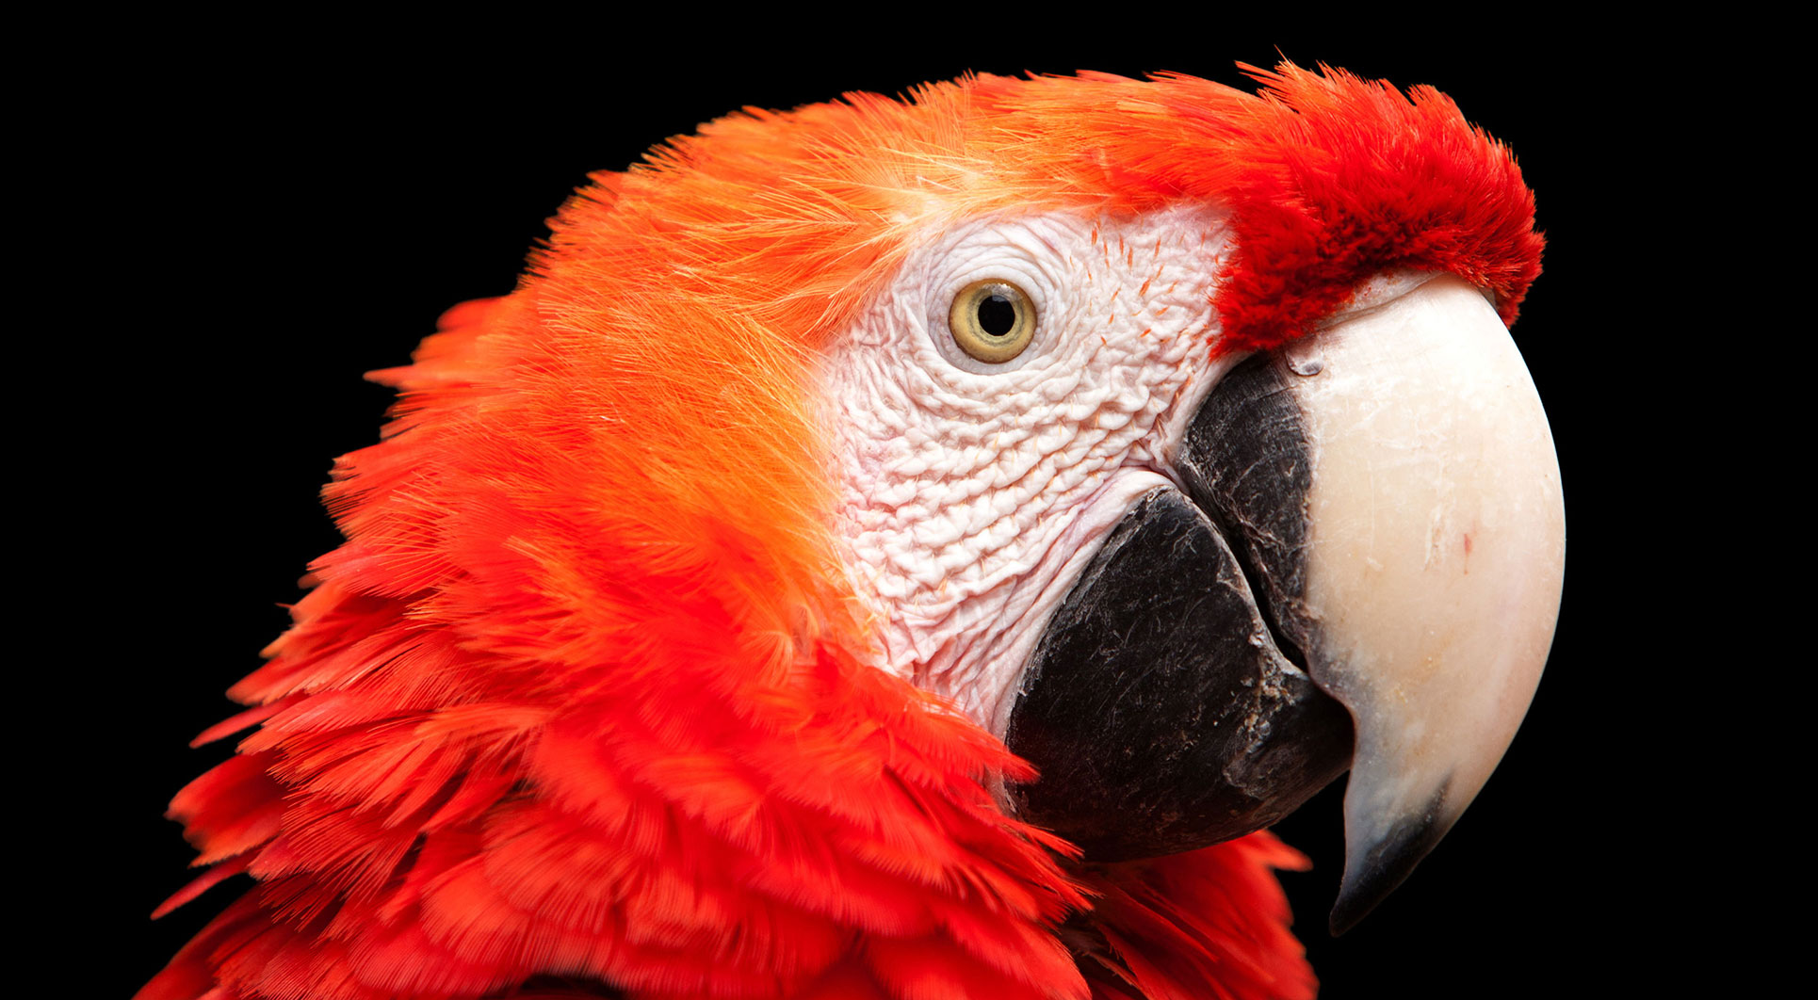
6.5 程序包
《Python青少年趣味编程》
小牛叔出品

Slide 2
1、程序包的定义
python当中完成任务往往需要多个工具和文件模块相互配合，当模块文件有多个时，创建文件夹可以让程序更加易于分类管理，这些文件夹和文件模块组成的集合通过一定手段可以变成Python的“包”Package。本节主要介绍如何制作并引用程序包。
实质上就是把多个文件，“组合成” - 类似于一个模块进行管理

Slide 3
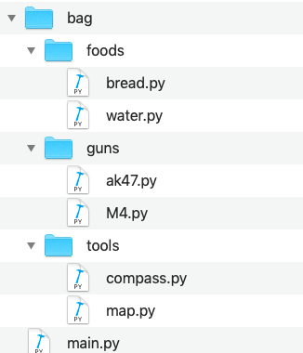
2、包的示例
import bag
print(bag.goods.bread)

Slide 4
3、作法
__init__.py
all=[文件列表]
__init__.py
from 模块 import *

